Slide 1




יום ד'
ב"ה

Slide 2


ב"ה
ראית? שמעת?
אז מה למדת?
ראית? שמעת?
אז מה למדת?

Slide 3


האם קרו לך פעם הדברים הבאים?
הרם את היד אם כן.

Slide 4
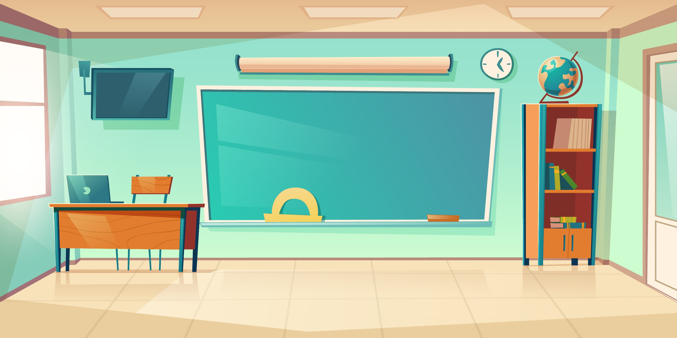
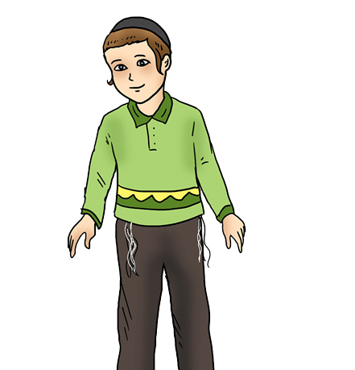
האם זה קרה לך פעם?
הרם יד
'איזה שיעור משעמם...'

Slide 5

האם זה קרה לך פעם? הרימי יד
'איזה ספר משעמם...
סתם בזבזתי עליו שעה'

Slide 6
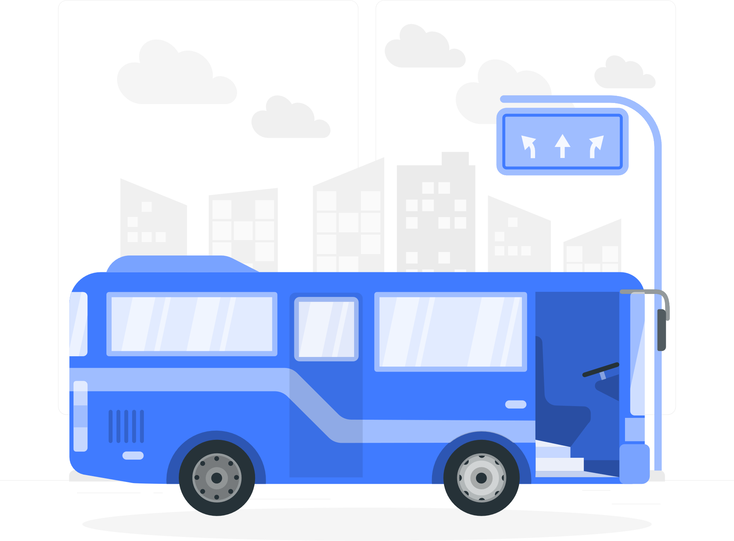
האם זה קרה לך פעם?
הרם יד
'כל הדרך האיש לפניי דיבר בטלפון בקול רם... את מי מעניינים הסיפורים שלו?'

Slide 7
האם יכול להיות ש'סתם'
ראיתי / שמעתי / השתתפתי?

Slide 8
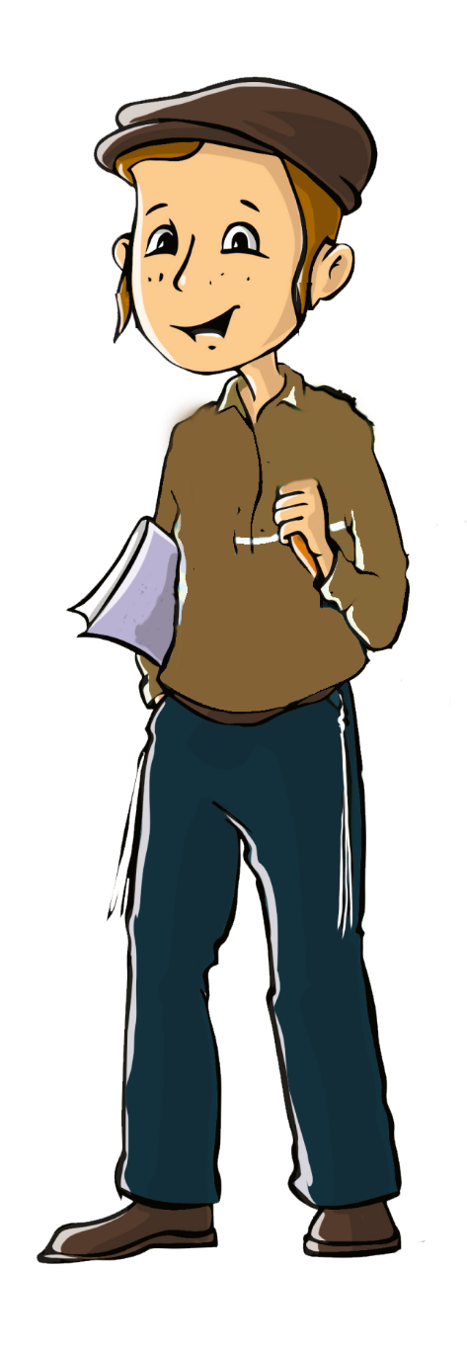
י"ט כסליו מתקרב, מעניין איזו תכנית תהיה השנה בכיתה.

Slide 9
אני כבר יודע מה תהיה התוכנית...

Slide 10
באמת? איך אתה יודע? הרכז החברתי גילה לך?

Slide 11
פשוט מאוד.
כל שנה אותם סיפורים: הכרכרה השחורה, הסיפור עם האבטיח.
מה כבר אפשר לחדש?

Slide 12

ומה דעתכם?
האם יש מה לחדש בלמידה על
סיפור המאסר והגאולה?

Slide 13
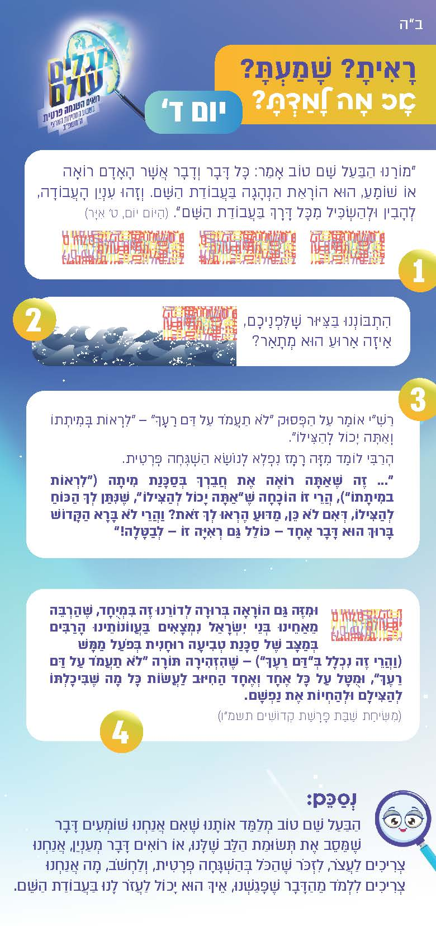

הצטיידו בכרטיס היומי
ובזכוכית הקסם שלכם,
ונצא ביחד למסע...

Slide 14
מורנו הבעל שם טוב אמר:
"כל דבר ודבר אשר האדם רואה או שומע,
הוא הוראת הנהגה בעבודת השם,
וזהו ענין העבודה,
להבין ולהשכיל מכל דרך בעבודת השם"
(היום יום ט' אייר)

Slide 15

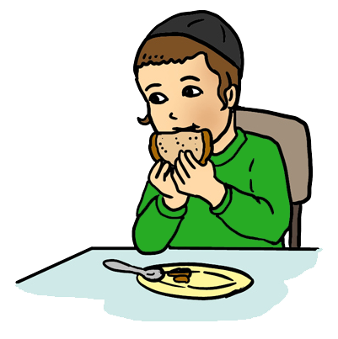
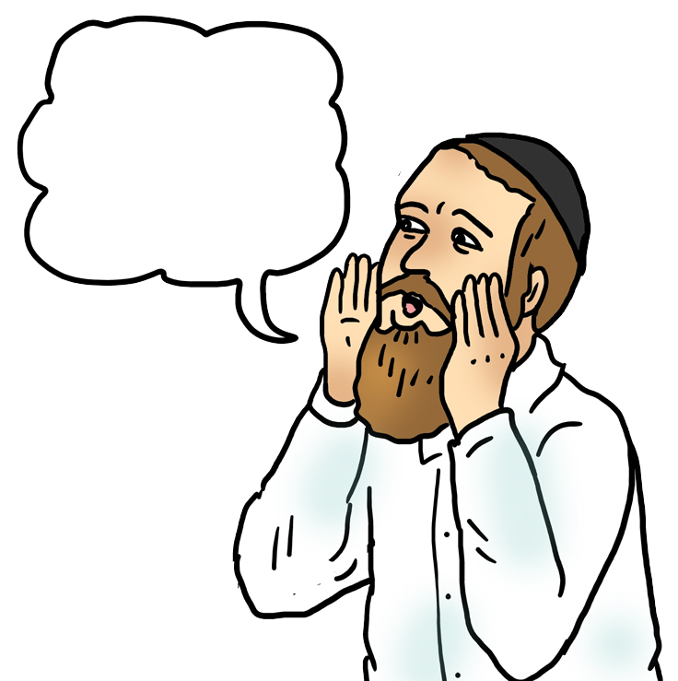
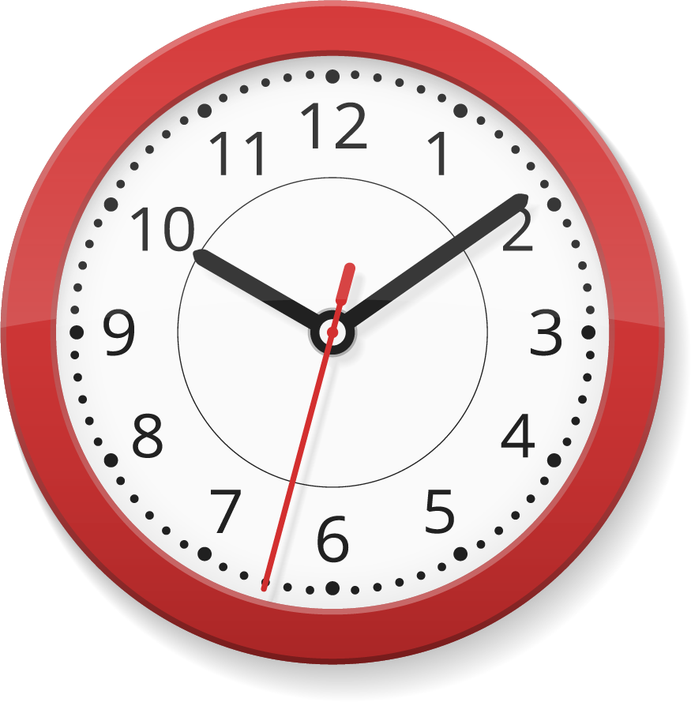

1
אז... מכל דבר אפשר וצריך ללמוד.
בואו נחשוב, מה למשל יכולים האירועים הבאים
ללמד אותנו בעבודת ה'?
חפשו את התשובות
המתאימות
יוסי!
ילד שאוכל ארוחה
אבא שמחפש את בנו
שעון שנעצר

Slide 16
שעון שנעצר פתאום -
יכול ללמד אותנו כמה הזמן יקר

Slide 17
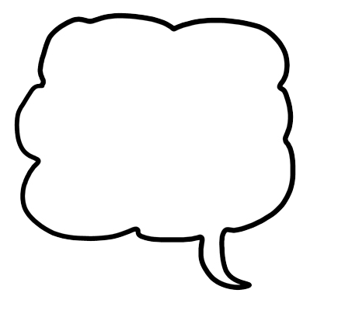
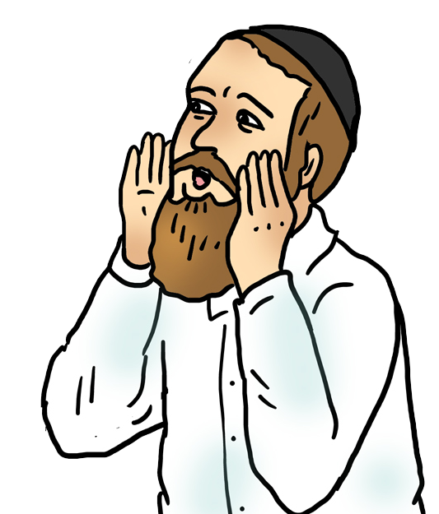
יוסי!
אבא שמחפש את בנו –
יכול להזכיר לנו כמה אבא שבשמים מחכה לכל יהודי שישוב אליו, ממש כמו בן יחיד...

Slide 18
מראה של ילד שאוכל ארוחה –
יכול להזכיר לנו להודות להשם על האוכל שנתן לנו ועל גופנו הבריא.

Slide 19
מתאמנים
כיתבו על פתק אפיזודה מעניינת / מצחיקה / סתמית שראיתם או שמעתם

Slide 20
מתאמנים
ערבבו את כל הפתקים

Slide 21
מתאמנים
כעת, כל אחד יקח פתק של חבר וישתף מה לדעתו ניתן ללמוד מהאפיזודה

Slide 22
ללמוד ולעשות
לפעמים אנו נקלעים למקום/סיטואציה לא רק כדי ללמוד, אלא כדי לפעול.
יש לך תפקיד!

Slide 23
ומה התחדש לך השנה?
אילו הדגשים ורעיונות התחדשו לך השנה
בקשר עם י"ט כסליו?

Slide 24
ללמוד... ולעשות!
לפעמים אנו נקלעים למקום / סיטואציה לא רק כדי ללמוד, אלא כדי לפעול.
יש לך תפקיד!
2

Slide 25
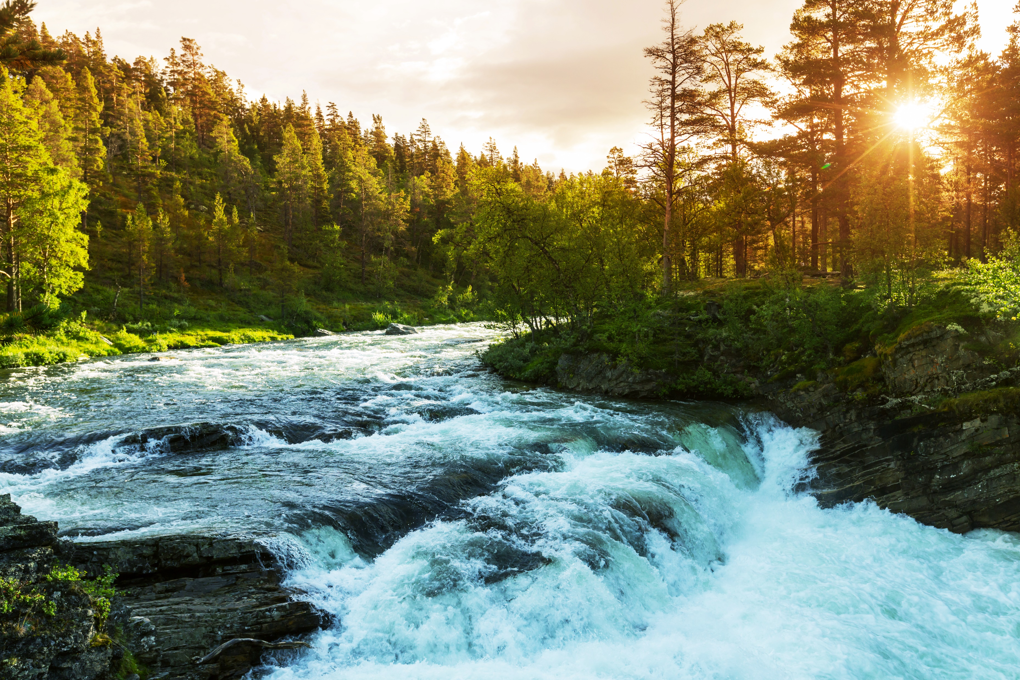
תארו לעצמכם שאתם הולכים על שפת הנהר ופתאום אתם שומעים
זעקות של ילד הקורא לעזרה. מתברר שהוא כמעט טובע.
האם מותר לכם להתעלם כאילו כלום לא קרה?

Slide 26
ממש לא! כתוב "לא תעמוד על דם רעך". אם אדם בסכנה, חייבים לנסות להצילו.
(כמובן שאם לא יודעים לשחות לא חייבים לקפוץ למים אלא לעזור בדרך אחרת,
למשל למהר להזעיק עזרה)
3

Slide 27
והרבי מרחיב את זה גם למקרים של טביעה מסוג אחר…
איזה סוג טביעה?
4

Slide 28
צידה לדרך
התפקיד שלנו הוא לעבוד את השם. לעשות להשם נחת ולמלא את רצונו.
הבעל שם טוב מלמד אותנו שאם אנחנו שומעים דבר שמסב את תשומת הלב שלנו, או רואים דבר מעניין, אנחנו צריכים לעצור, לזכור שהכל בהשגחה פרטית, ולחשוב, מה אנחנו צריכים ללמוד מהדבר שפגשנו, איך הוא יכול לעזור לנו בעבודת ה'.

Slide 29

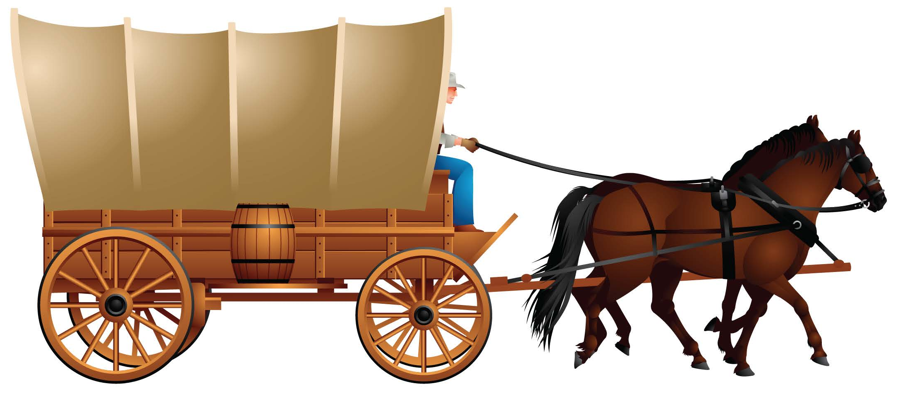
ב"ה
נקרא את הסיפור היומי

Slide 30
ב"ה

